Slide 1
캡 스 톤 디 자 인
화재 경보 및 알림 서비스
팀명 : 정수와아이들 팀
학과 : 정보통신공학과
학번 : 20177152 박정수
20171678 송인혁
20191909 송유리
담당교수 : 박종권 교수님
Notes:
안녕하세요 저희는 캡스톤 디자인으로 화재 경보 및 알림 서비스를 주제로 선택한 한밭대학교 정보통신공학과 정수와 아이들팀 입니다. 조원은 박정수 송인혁 송유리학생으로 구성되어 있고 담당교수님은 박종권 교수님입니다.

Slide 2
CONTENTS INDEX
- 제작배경
- 프로젝트 연구 목표
1 . 프로젝트(연구,설계)목표
3 . 설계 사양
- 제작 과정
- 도면도
- 라즈베리파이 코드 및 센서
- 데이터 송수신을 위한 서버 활용
- 안드로이드 스튜디오 코드 및 앱 구조
- 최종 동작 영상
8. 참고자료
- 마무리
Notes:
목차는 제작배경, 프로젝트 연구목표, 제작과정, 최종동작영상, 마무리 순으로 진행되며 제작과정에서 블록도, 라즈베리파이 코드 및 센서, 데이터 송수신을 위한 서버 활용, 안드로이드 스튜디오 코드 및 앱구조에 대해 자세하게 설명하겠습니다.

Slide 3
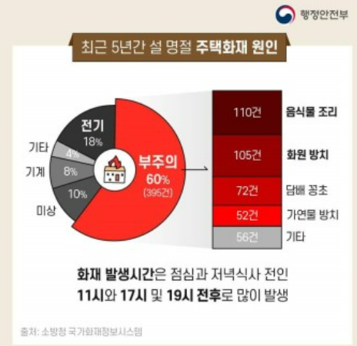
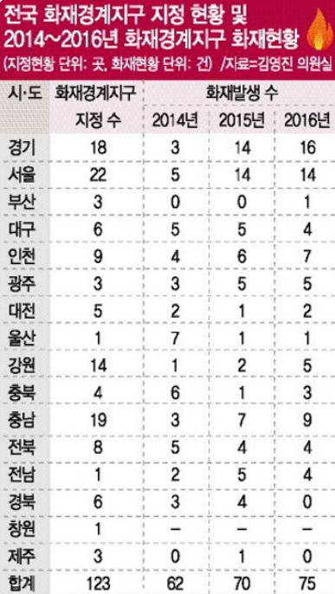

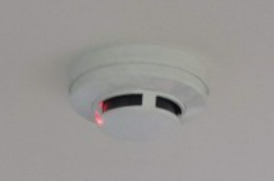
제작배경
매년 발생하는 화재, 좀 더 나은 화재 경보기로 줄일 수 없을까?
Notes:
제작배경 말씀드리겠습니다. 여러 가정 및 산업에서 발생하는 화재 현황을 볼 수 있듯이, 화재는 계속적으로 매년 발생하고 있습니다.
저희는 이러한 심각한 화제상황까지 가는 것을 방지하기 위해 화재 경보 및 알림 서비스를 기획 하였습니다.

Slide 4
제작배경
센서로 화재를 감지하면 단순 경보 알람뿐만 아니라 사용자 핸드폰에 문자를 발송해 줌
어디에서든 현장 상태와 화재 상황을 바로 확인할 수 있게 하여(모니터링 기능)
단순 화재경보 기능보다 더 많은 목적의 화재 경보기를 설계
Notes:
기본적으로 있는 경보기는 화재가 울리면 단순히 경보기만 울리게 됩니다. 반면에 저희가 기획한 화재 경보 및 알림 서비스는 센서로 화재를 감지하면 경보가 울리며 동시에 사용자 핸드폰에 문자를 발송해 줍니다.
이는 제작한 앱을 통해 어디에서든지 현장 상태와 화재 상황을 바로 확인할 수 있습니다.

Slide 5
연구 목표
● 라즈베리 파이에 온습도, 불꽃 감지, 피에조 부저 센서와 웹캠 을 연결
● 화재 발생시 센서로 측정된 데이터 값을 서버로 전송 하고 경보기 발생과 동시에 사용자 핸드폰으로 문자 알림 전송
● 안드로이드 스튜디오로 제작한 앱을 통해 화재 현장 확인가능
Notes:
다음은 연구 목표입니다.
라즈베리 파이에 온습도, 불꽃 감지, 피에조 부저 센서와 웹캠을 연결합니다
그러고 화재 발생시 센서로 측정된 데이터 값을 서버로 전송하고 경보기 발생과 동시에 사용자 핸드폰으로 문자 알림을 전송합니다.
마지막으로 안드로이드 스튜디오로 제작한 앱을 통해 화재 현장을 확인합니다.
블록도를 살펴 보겠습니다.

Slide 6
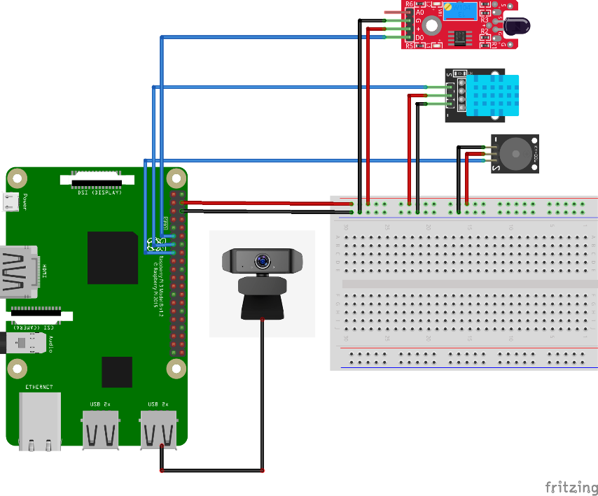


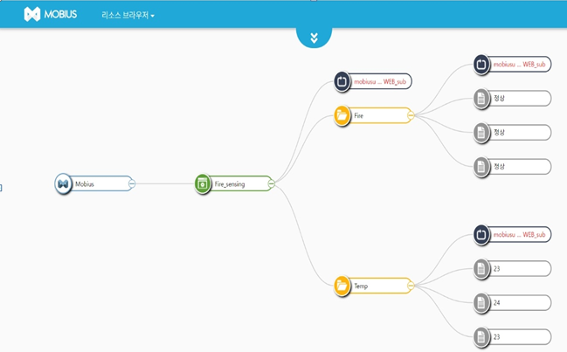
도면도
<불꽃 감지 센서>
<온습도 센서>
<피에조 부저>
<웹캠>
<라즈베리 파이>
센서값을 JSON포맷으로 작성하여 서버전송
서버로 받은 센서 값을 Android Studio에서 받음
<oneM2M기반의 open source software IoT server platform인 mobius 서버>
Notes:
라즈베리 파이에 불꽃 감지센서, 온습도 센서, 피에조 부저 웹켐을 연결해 줍니다. 여기서 불꽃이 발생하면 경보음이 울리며 해당 센서값은 JSON 포맷으로 작성하여 서버로 전송합니다. 그 다음 서보로 받은 센서 값은 안드로이드 스튜디오에서 받아서 앱으로 확인 할 수 있게 됩니다.
라즈베리 파이 코드를 살펴보겠습니다.

Slide 7

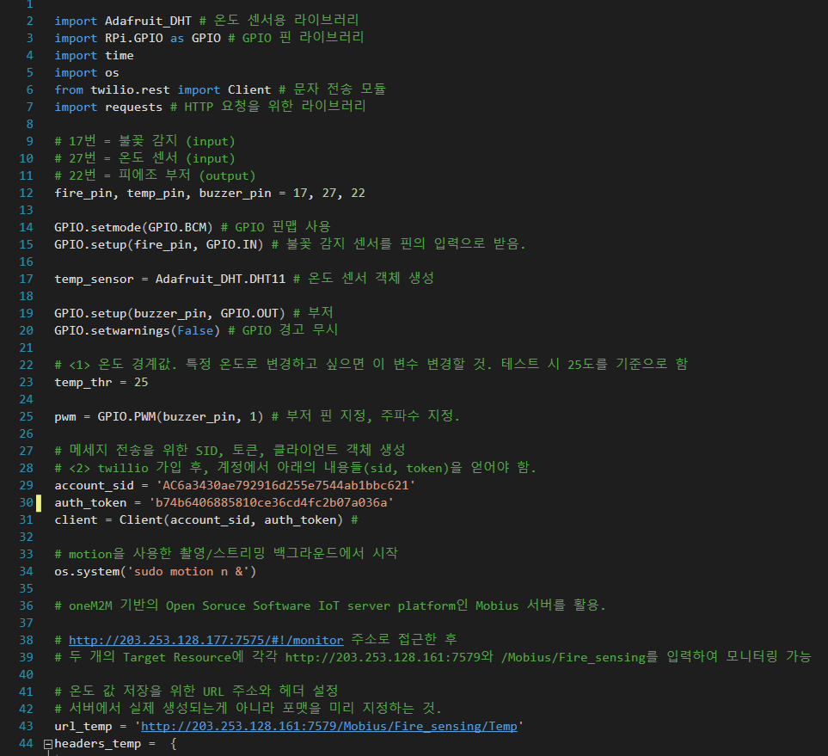
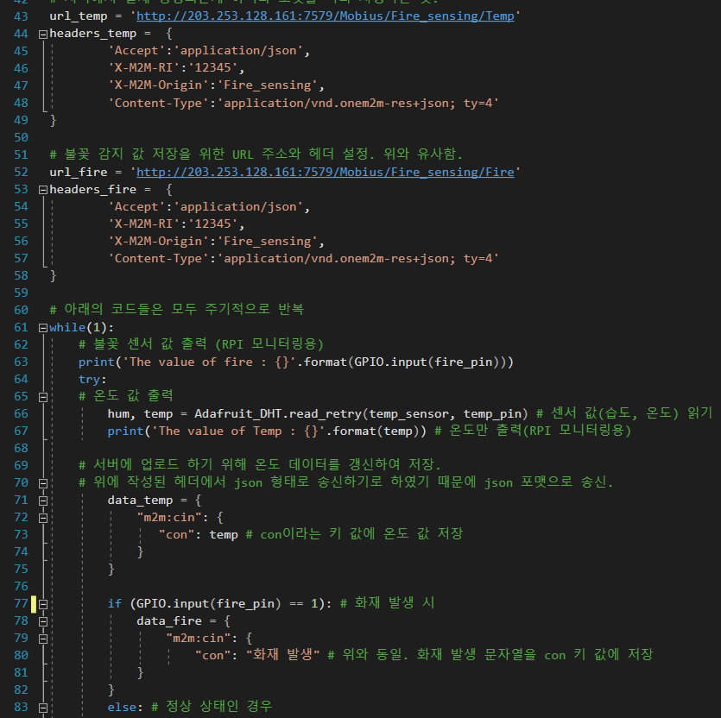
라즈베리 파이 코드
Notes:
왼쪽을 보시면 기본적으로 연결된 센서의 핀번호가 입력되어있고, 온도 경계값과 메시지 전송을 위해 가입한 트윌리오를 통해 sid값과 토큰값을 적어 주었습니다.
오른쪽에는 서버로 센서값을 보내기 위해 JSON 포맷으로 URL 주소와 헤더를 설정 하였습니다.
그다음 while문을 통해 화재를 감지 했을 시 서버로 보내지는 상태값을 설정했습니다.

Slide 8
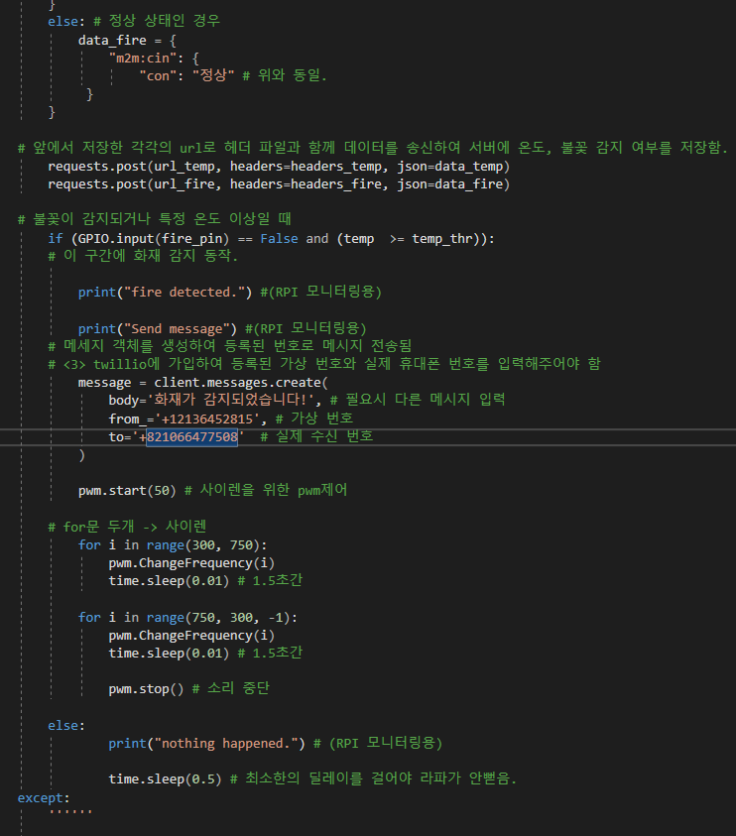
라즈베리 파이 코드
라즈베리 파이 코드
Notes:
마지막으로 트윌리오에서 받은 가상 번호와 메시지, 문자 받을 번호를 설정하고 경보음이 울리는 코드를 설계하였습니다.
다음 라즈베리 파이 코드의 센서 실험 영상을 보여드리겠습니다.

Slide 9
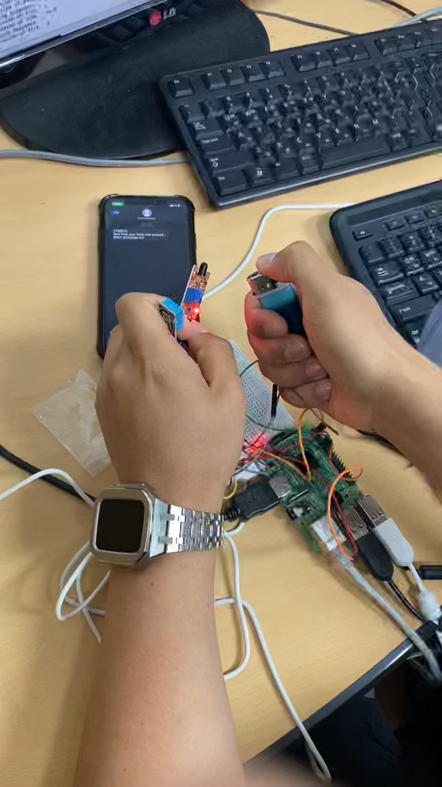
라즈베리 파이 코드 센서 실험 (영상)

Slide 10
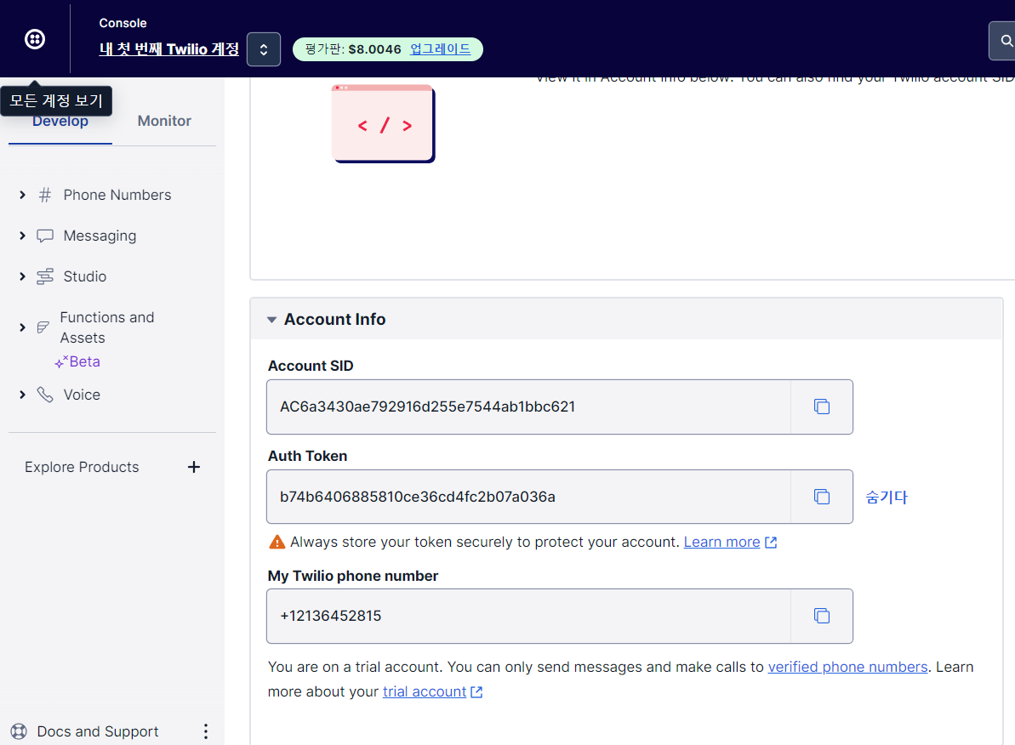
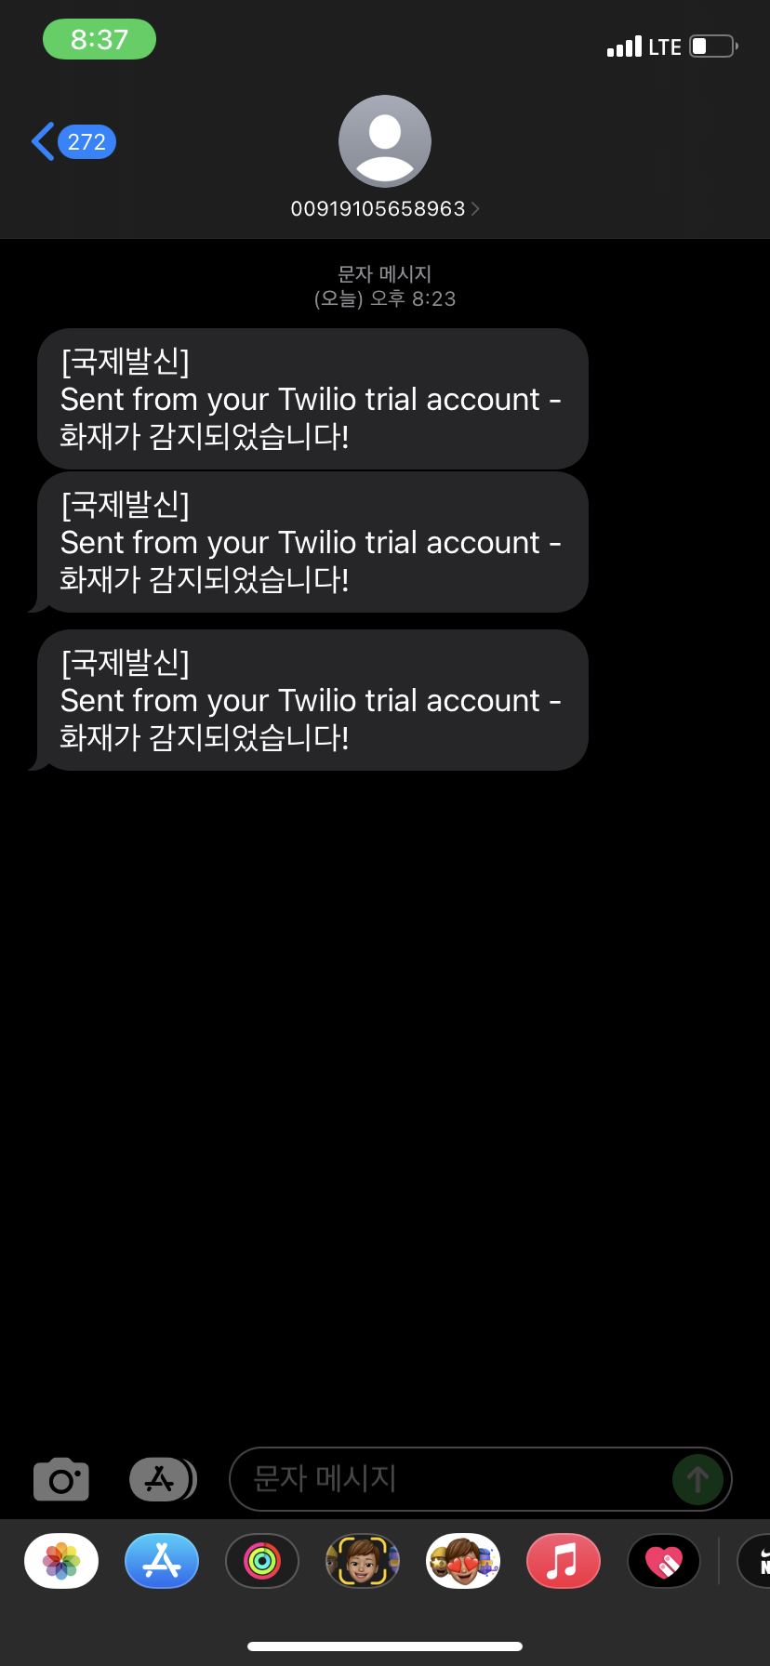
문자 메시지 알림
팝업 알림 문자 전송을 위해 twilio를 가입하고 받은
Account Sid, Auth Token,
My Twilio phone number
Notes:
보이시는 부분이 앞서 말했던 트윌리오 사이트에서 받은 SID와 Token, 내 가상 번호입니다. 이를 이용해서
화재가 감지되면 바로 문자메시지로 받을 수 있게 설계 하였습니다.
다음은 데이터 송수신을 위한 서버를 살펴보겠습니다.

Slide 11
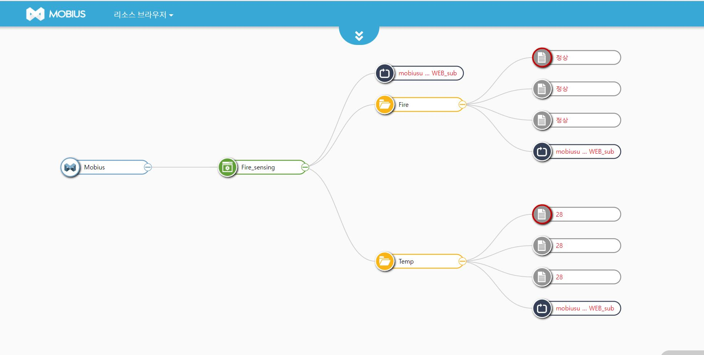
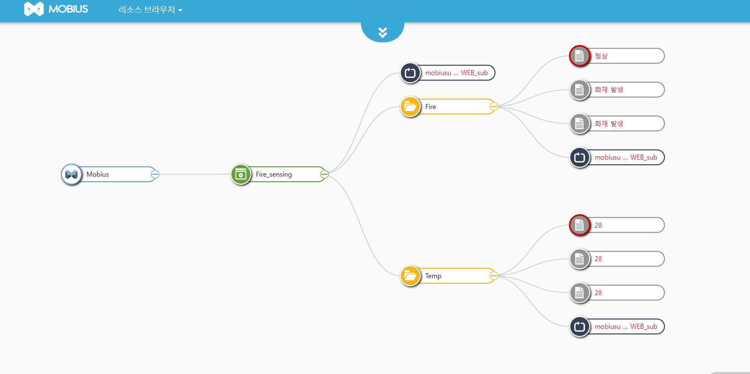
데이터 송수신을 위한 서버활용
< 화재 발생 전 서버 >
< 화재 발생 후 서버 >
측정한 센서 값은 oneM2M 기반의 "오픈소스 소프트웨어 IoT Server platform”인 Mobius 서버에 저장
->서버의 URL 주소와 헤더를 설정하여 코드에 포함 데이터 저장 포맷을 미리 생성하여 서버에 시각정보 및 센서 값 저장
Notes:
보이시는 서버는 one M2M 기반의 오픈소스 소프트웨어 Iot Server platform인 모비우스 서버입니다.
해당 서버에는 코드에 설정한 포맷을 통해 센서 값을 저장합니다.
좌측을 보시면 화재가 발생하지 않았을 때의 상태로 정상 상태로 표시되고, 우측에는 화재가 발생했을 때 의 상태이며 화재 발생 상태로 표시됩니다.
다음은 안드로이드 스튜디오 코드를 살표보겠습니다.

Slide 12
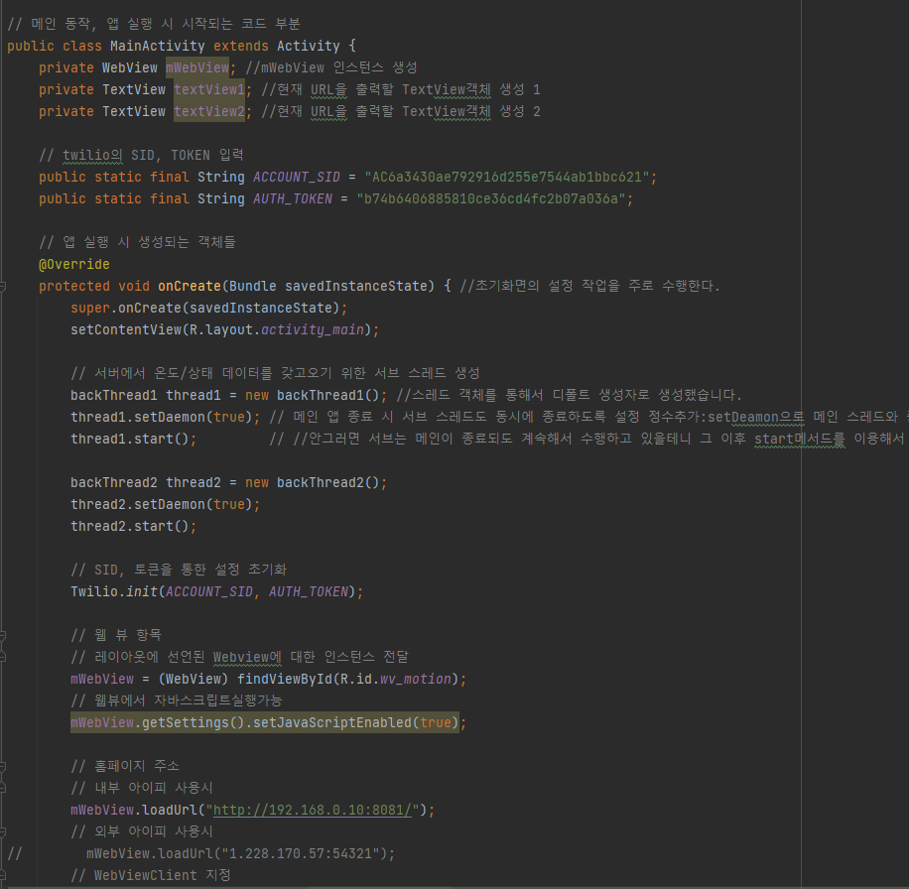
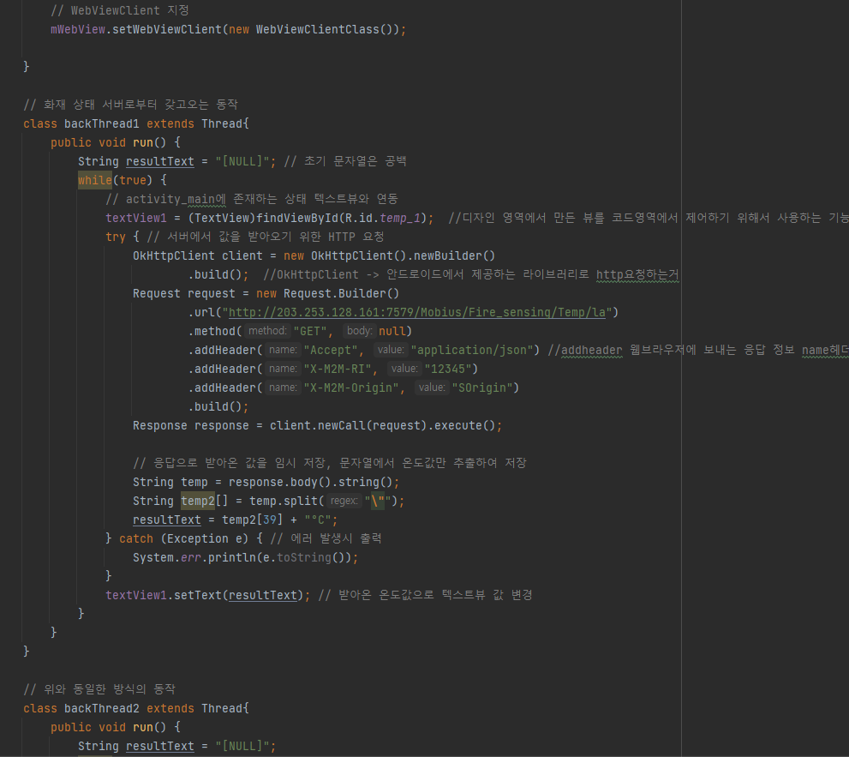
안드로이드 스튜디오 ( 코드 )
Notes:
안드로이드 스튜디오에서는 앱에서 현장 상황을 실시간으로 볼 수 있게 웹뷰에 대한 코드를 작성 하였고, 서버에서 온도값과

Slide 13
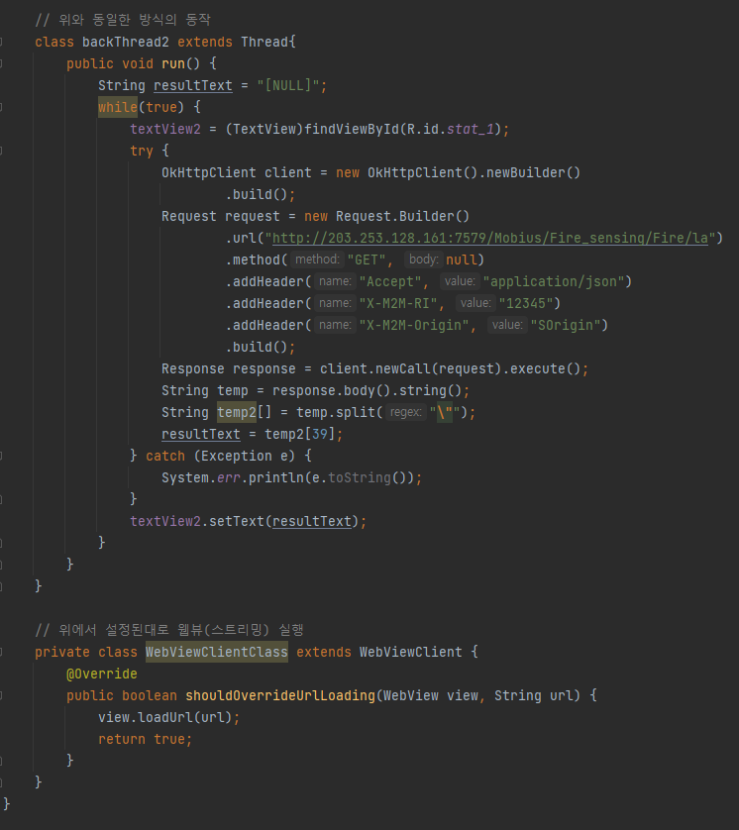
안드로이드 스튜디오 ( 코드 )
<앱 기능 구현을 위한 MainActivity 클래스>
Notes:
현재 상태 값을 받기 위해 HTTP를 요청하는 코드를 작성 하였습니다.
다음으로 안드로이드 스튜디오로 앱을 디자인 한 부분을 살펴보겠습니다.

Slide 14
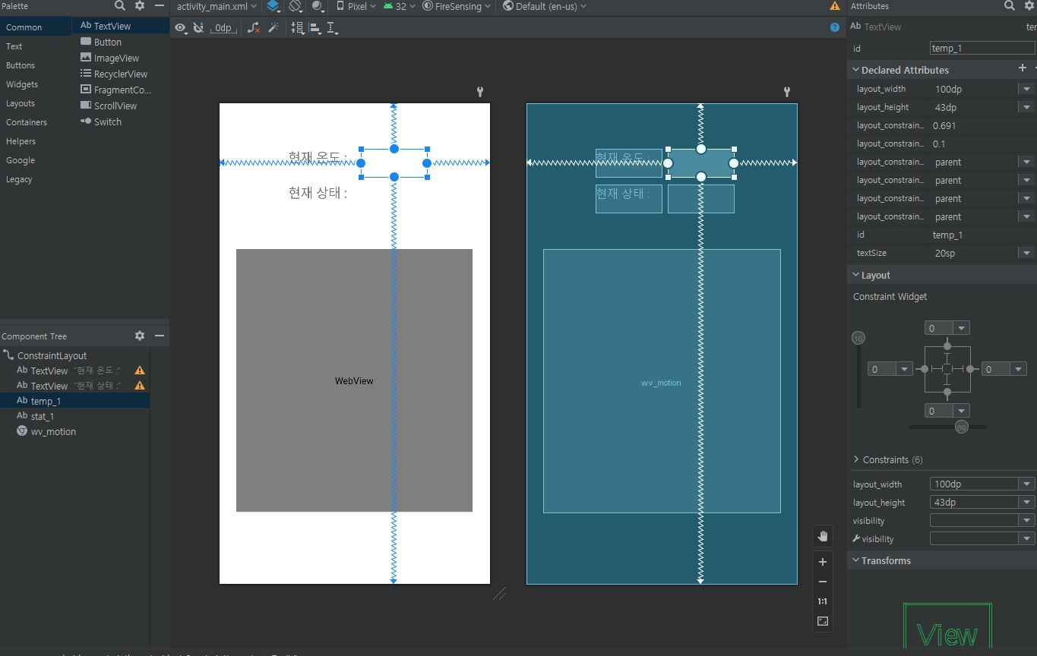
안드로이드 스튜디오 ( 앱 디자인 )
<activity_main xml을 통한 앱 디자인>
Notes:
현재 온도 우측에 서버에서 요청한 온도값을 출력하며, 현재 상태 우측에는 화재 상태인지 정상상태인지 값을 출력합니다.
그 밑에 Webview에는 실시간 현장 상황을 볼 수 있게 디자인 하였습니다.

Slide 15
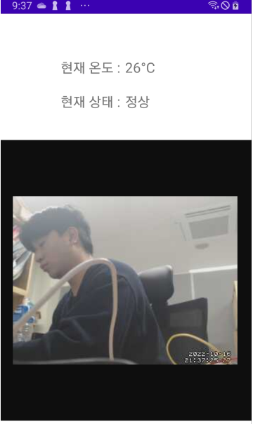
앱 구조
Notes:
보이시는 사진이 실제 만들어진 앱 구조입니다.
다음으로 최종적인 동작 영상을 보여 드리겠습니다.

Slide 16
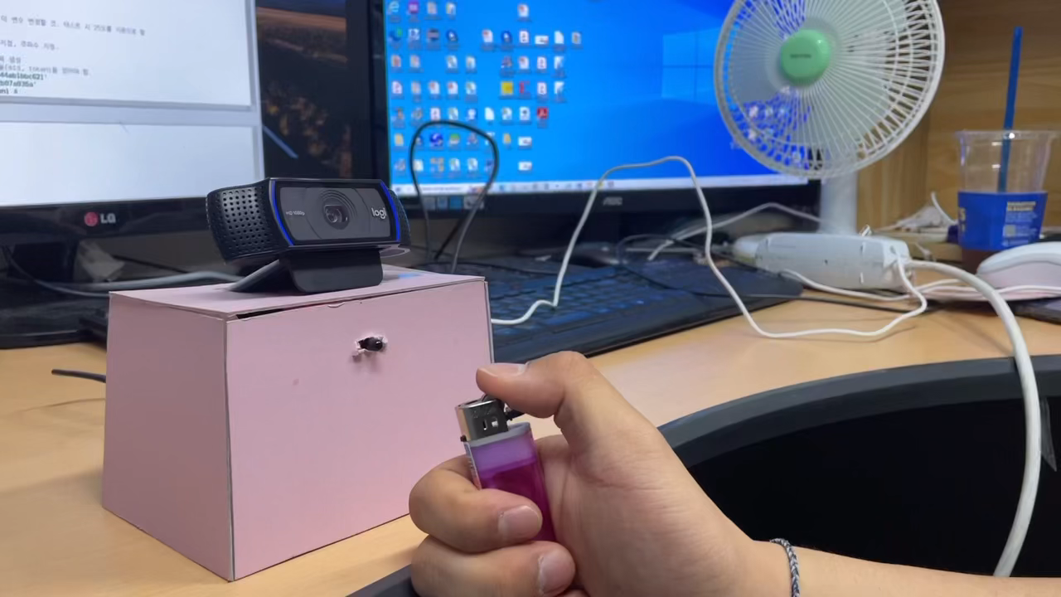
최종 동작 영상

Slide 17
마무리
화재가 발생할 시, 경보음 발생과 동시에 문자 메시지 알림을 받음
알림을 받은 사용자는 앱으로 실내환경과 현장을 확인할 수 있음
화재 상황 이외 현장 모니터링이 필요한 환경에서도 사용 가능 !
Notes:
해당 영상에서 보시다시피 화재가 발생할 시 경보음이 발생함과 동시에 문자 메시지로 알림을 받게 되고, 알림을 받은 사용자는 앱으로 실내 환경과 현장을 확인할 수 있습니다. 이를 통해 사람이 없는 산업 또는 가정속에서 화재가 발생할시 어디에서든 빠른 확인을 하여 119를 불러 불이 커지기 전에 대처 할 수 있습니다.
그리고 화재 상황 이외에도 현장 모니터링이 필요한 환경에서도 사용이 가능하다는 장점이 있습니다.
상품성으로 바라보았을때 이 경보기는 추후 시장에서 유통되고 사용되었을 때, 일반 가정뿐만 아니라 산업 현장에서도 보다 유용하게 사용할 수 있는 경보기입니다. 모니터링 기능이 필요한 환경에서도, 필요하지 않은 환경에서도 언제든 화재를 알림받을 수 있기 때문에 새 화재 경보기를 구매하려는 사람들에게 좋은 상품이 될 것입니다.

Slide 18
8. 참고자료
oneM2M 설치 가이드
(https://ieung2.tistory.com/106#google_vignette)
라즈베리 파이 핀 설명 및 회로 설계 페이지
(https://docs.microsoft.com/ko-kr/windows/iot-core/learn-about-hardware/pinmappings/pinmappingsrpi)
라즈베리 파이 motion 스트리밍 가이드
(https://blog.naver.com/rhrkdfus/221402019076)
외 코드 내용 일부 구글링
Notes:
마지막으로 기획하면서 참고한 자료를 보여드리며

Slide 19

감사합니다
Notes:
이상으로 발표영상을 마치겠습니다. 감사합니다

